Slide 1
رياضيات الصف الثالث الابتدائي – الجزء الأول
(1 – 7): ترتيب الأعداد
(صفحة 27)

Slide 2
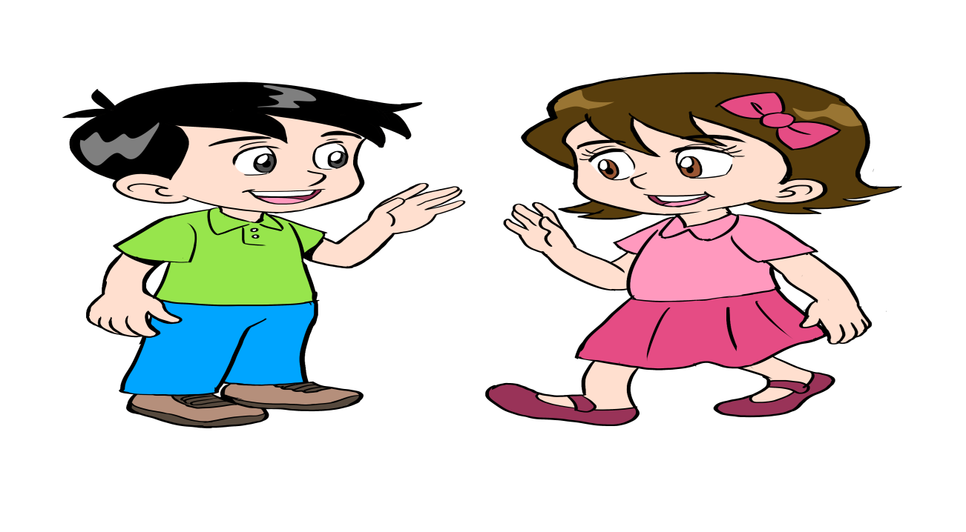
سنتعلّمُ في هذا الدرس
ترتيب الأعداد ضمن عشرات الألوف مستعملًا
خط الأعداد وجدول المنازل.

Slide 3
لترتيب الأعداد ضمن عشرات الألوف سنستعمل:
جدول المنازل
خط الأعداد
آحاد | عشرات | مئات | ألوف
وزارة التربية والتعليم – 2020م ترتيب الأعداد- الصف الثالث الابتدائي

Slide 4
يبين الشكل المجاور أطوال ثلاثة أنواع من الحيتان.
أيهما أقصر ؟ وأيهما أطول؟
لمعرفة أي الحيتان أقصر؟ وأي منهم أطول؟
نستعمل مقارنة الأعداد لمساعدتنا على ترتيبها
أرتب أطوال الحيتان من الأصغر إلى الأكبر، باستعمال خط الأعداد أولًا ، و جدول المنازل ثانيًا
لليسار تصغر الأعداد
914
1372
1463
لليمين تكبر الأعداد
بالنظر إلى خط الأعداد ، الأحظ أن 914 < 1372 < 1463
دعونا نتعلم الترتيب باستعمال جدول المنازل
وزارة التربية والتعليم – 2020م ترتيب الأعداد- الصف الثالث الابتدائي

Slide 5
ثانيًا: الحل باستعمال جدول المنازل
أقارن مبتدئًا من اليسار
أكتب الأعداد في جدول المنازل
914
آحاد | عشرات | مئات | ألوف
0 ألف < 1 ألف
9
1463
1
4
إذن
914 أصغر الأعداد
1
4
6
3
1372
1
3
7
2
4 مئات > 3 مئات
إذن: 914 < 1372 < 1463
إذن
1463 أكبر من 1372
أي أن الحوت القاتل هو الأقصر، والحوت الرمادي هو الأطول
وزارة التربية والتعليم – 2020م ترتيب الأعداد- الصف الثالث الابتدائي

Slide 6
تبين القائمة المجاورة المسافات التي تقطعها
الحيتان بحثاً عن الطعام في موسم الهجرة.
أرتب هذه المسافات من الأكبر إلى الأصغر
مِن واقِعِ الحَياةِ
مثالٌ
الحوت | المسافة بالكيلومترات
الأحدب | 5631
الرمادي | 19308
القاتل | 1448
استعمل جدول المنازل، لأقارن بين المسافات مبتدئًا من اليسار .
بما أن 5 آلاف أكبر من 1 ألف فالعدد 5631 أكبر من العدد 1448
أي أن 5631 > 1448
آحاد | عشرات | مئات | ألوف | عشرات الألوف
أتذكر للمقارنة أبدأ بالمنزلة ذات القيمة الأكبر
5
6
3
1
1
9
3
0
8
1
4
4
8
العدد 19308 هو العدد الأكبر
إذن الأعداد مرتبة من الأكبر إلى الأصغر كالأتي: 19308 ، 5631 ، 1448
وزارة التربية والتعليم – 2020م ترتيب الأعداد- الصف الثالث الابتدائي

Slide 7
أرتب الأعداد الآتية من الأصغر إلى الأكبر:
202 ، 2202 ، 220
علينا أن لا ننسى خطوات المقارنة:
ترتيب الأعداد بحسب القيم المنزلية لأرقامها.
للمقارنة أبدأ بالمنزلة ذات القيمة الأكبر.
202 ، 220 ، 2202
أجب عن التدريب في ورقة خارجية، ثم تأكد من إجابتك.
وزارة التربية والتعليم – 2020م ترتيب الأعداد- الصف الثالث الابتدائي

Slide 8
الزمن: دقيقة
تدريب
أرتب الأعداد الآتية من الأصغر إلى الأكبر :
1234 ، 998 ، 2134
998 ، 1234 ، 2134
أجب عن التدريب في ورقة خارجية، ثم تأكد من إجابتك
وزارة التربية والتعليم – 2020م ترتيب الأعداد- الصف الثالث الابتدائي

Slide 9
الزمن: دقيقة
تدريب
أرتب الأعداد الآتية من الأكبر إلى الأصغر :
231 ، 136 ، 178
231 ، 178 ، 136
أجب عن التدريب في ورقة خارجية، ثم تأكد من إجابتك
وزارة التربية والتعليم – 2020م ترتيب الأعداد- الصف الثالث الابتدائي

Slide 10
الزمن: دقيقة
تدريب
أرتب الأعداد الآتية من الأكبر إلى الأصغر:
999 ، 1342 ، 2000
2000 ، 1342 ، 999
أجب عن التدريب في ورقة خارجية، ثم تأكد من إجابتك
وزارة التربية والتعليم – 2020م ترتيب الأعداد- الصف الثالث الابتدائي

Slide 11
الزمن: دقيقة
تدريب
اشترى أبو أحمد ثلاجة وغسالة وفرنًا. أيهما أغلى ثمنًا؟ ( بالضغط عليها )
أحسنت
فكر جيداً
فكر جيداً
وزارة التربية والتعليم – 2020م ترتيب الأعداد- الصف الثالث الابتدائي

Slide 12
الزمن: دقيقة
اكتشف الخطأ
تدريب
رتبت إيمان وميساء ثلاثة أعداد من الأصغر إلى الأكبر .
فأي منهما رتبت الأعداد بشكل صحيح؟
ميساء
1268
1264
1168
إيمان
1168
1264
1268
أحسنت
وزارة التربية والتعليم – 2020م ترتيب الأعداد- الصف الثالث الابتدائي

Slide 13
هل تذكر لي يا صديقي،
ماذا تعلمنا اليوم؟
تعلمنا اليوم
ترتيب الأعداد ضمن عشرات الألوف باستعمال :
خط الأعداد
و جدول المنازل
وزارة التربية والتعليم – 2020م ترتيب الأعداد- الصف الثالث الابتدائي

Slide 14
عزيزي الطالب
عزيزتي الطالبة
لمزيد من الاستفادة يمكنك الرجوع لكتاب
الطالب لحل تمارين الدرس صفحة 28-29
وزارة التربية والتعليم – 2020م ترتيب الأعداد- الصف الثالث الابتدائي

Slide 15
انتهى الدرس
وزارة التربية والتعليم – 2020م ترتيب الأعداد- الصف الثالث الابتدائي

